Slide 1
Основные направления работы по развитию речи
Развитие словаря
Формирование грамматического строя речи
Воспитание звуковой культуры речи
Развитие связной речи
Ознакомление с художественной литературой
Подготовка детей к обучению грамоте

Slide 3
«Есть талант писателя, а есть талант читателя. Как любой талант его надо открыть, вырастить, воспитать» С.Я.Маршак

Slide 4
Использование метода «storysack»
или
Как потрогать сказку

Slide 5
«Storysack» - разработан в Великобритании в 1994г. Нейлом Гриффитсоном, доктором филологии, автором книг по обучению детей в дошкольном возрасте.
Цель: разноуровневый и разносторонний подход к книге, получение удовольствия от самой книги и от совместного чтения

Slide 6
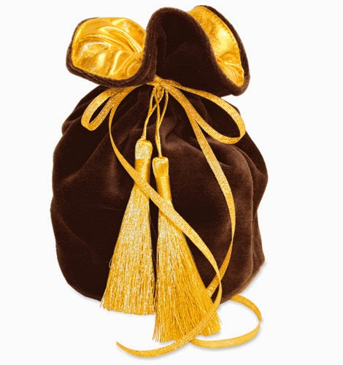
«Storysack» - мешок историй

Slide 7
Компоненты
Художественная книга;
Мягкие игрушки или игрушки для театрализованной деятельности;
Научно-популярная книга;
Аудиокнига;
DVD-диск;
Языковая игра;
«Шпаргалки» для родителей.

Slide 8
ПОДГОТОВИТЕЛЬНЫЙ ЭТАП Выбор книги

Slide 9
2. Подготовка мешка для комплекта материалов.

Slide 10
3. Подбор компонентов для комплекта.
игрушки – прообразы героев сказки (заяц, ворона,
медведь, бельчата, ёж, коза, козлята, крот, зайчиха, зайчата, волк),
картинки с изображением яблок, орехов, грибов (либо в сезон – настоящие яблоки, орехи и грибы),
картинки с изображением капусты, морковки,
картошки, петрушки, свеклы, бочонка меда,
картинка с изображением яблони,
картинки с изображением домика Зайца.

Slide 11
научно-популярная книга на тему, близкую к сказке, например, «Животные России»
аудиокнига по выбранному произведению
DVD с мультфильмом по произведению
4. Разработка речевых игр.
5. «Шпаргалки для взрослых».

Slide 12
ОСНОВНОЙ ЭТАП
Работа с художественным произведением
Громкое чтение сказки (обратите внимание на изменения скорости чтения, интонации, тембра голоса).
Беседа на основе первичного восприятия текста:
понравилось ли вам произведение?
что вам понравилось?
о ком сказка? кто главный герой?
зачем Заяц отправился в лес? (искал грибы-ягоды для зайчат),
что нашёл Заяц в лесу? (яблоню),
сколько яблок он набрал? (полный мешок),
какие чувства у вас возникали, когда вы слушали сказку? (радость, грусть, переживание),
в какой момент вы переживали?

Slide 13
Беседа по содержанию сказки:
назовите героев сказки,
с кем же первым встретился наш герой? (с Вороной).
кто встретился потом? (Медведь)
кто еще встретился Зайцу по дороге домой? (бельчата, Еж, Коза, Крот),
чем он их оделил? (яблоками),
расскажите, какие подарки принесли зайчатам звери, что вы можете сказать о них? (они отзывчивые, благодарные, добрые),
а кто ничего не принес? (Ворона),
какой вы представляете Ворону? (Ворона завистливая, жадная).

Slide 14
Определение главной мысли сказки:
какой вопрос задает Ворона в конце сказки? (никак ума не приложу: как могло из пустого мешка столько добра появиться?)
как вы на него ответите?
какова главная мысль сказки? (за добро добром платят),
чему она вас учит? (быть добрыми, отзывчивыми).
Вывод:
Благодаря своей доброте, Заяц имеет много друзей. Звери отблагодарили Зайца за его щедрость и помогли в трудную минуту.

Slide 15
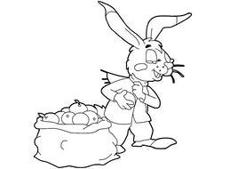
Работа с научно-популярной книгой
обмен впечатлениями о названии, обложке, иллюстрациях книги,
чтение раздела «В лиственных лесах» (попросите детей рассказать о своих знаниях по теме),
составление с детьми списка вопросов, на которые хотелось бы, чтобы ответили их родители.
Работа с аудиокнигой
Коллективное прослушивание аудиокниги с комментируемым разукрашиванием раскрасок.

Slide 16
ЗАВЕРШАЮЩИЙ ЭТАП
«Сторисек» передается в др. группу детского сада.

Slide 17
Дидактическая игра «Чей хвост» Старший дошкольный возраст
Цель: формирование способов словообразования.
Образовательная задача: образование притяжательных прилагательных.
Игровая задача: угадать чей это хвост.

Slide 18
Дидактическая игра «Угадай, какой ты зверь» Средний дошкольный возраст
Цель: развитие диалогической и монологической речи.
Образовательная задача: формирование умения описывать животного
Игровая задача: угадать, какое животное изображено на картинке.

